Slide 1

VIENOTĪBA PAZEMĪBĀ
4.tēma 24.janvārī, 2026

Slide 2
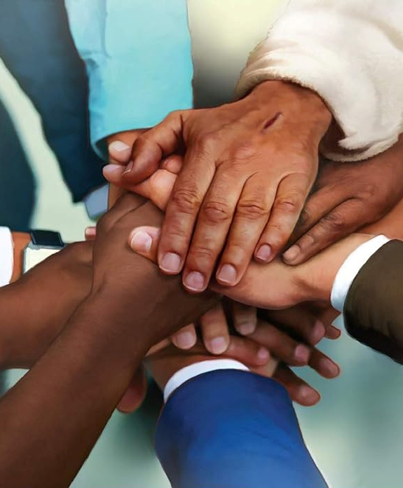
“Tad piepildait manu prieku, turēdamies vienā prātā, lolodami vienu mīlestību, dvēselēs vienoti, ar vienu mērķi”
Filipiešiem 2:2

Slide 3







Pāvils tikko iedrošinājis ticīgos Filipos, palikt stingriem kristīgās dzīves grūtību priekšā. Viņš lūdza viņus uzvesties tā, kā tas pienākas debesu pilsoņiem, uzsverot vienotību.
Ar vārdu „tāpēc” Pāvils sāk jaunu nodaļu, kurā sniedz mums atslēgas, lai saprastu, kā sasniegt šo pilnīgo vienotību: atdarinot Jēzus piemēru.
Nesaskaņas cēlonis (Filipiešiem 2:1-3a)
Vienotība caur pazemību (Filipiešiem 2:3b-4)
Domāt līdzīgi Jēzum (Filipiešiem 2:5)
Jēzus attieksme (Filipiešiem 2:6-8)

Slide 4



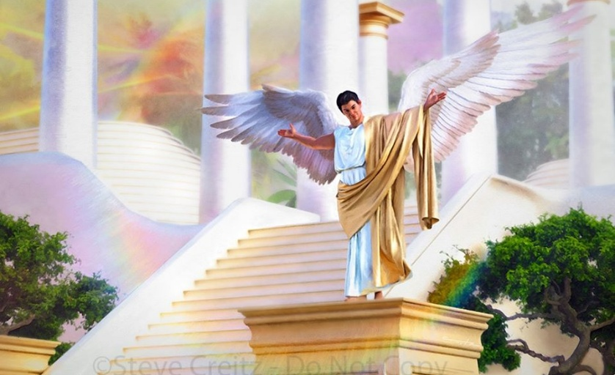

NESASKAŅAS CĒLONIS
“ne strīdēdamies, ne tukšā lielībā” (Filipiešiem 2:3a)
Pirms norādīt uz problēmas cēloni, kas izraisīja nesaskaņas starp filipiešiem, kādi ir pirmie padomi, ko jūs viņiem varētu dot, lai sasniegtu vienotību un pilnīgu prieku (Fil. 2:1-2)?
Mierinājums Kristū
Mierinājums mīlestībā
Gara vienotība
Sirsnīga mīlestība
Žēlsirdība
Vienotība un mīlestība
Mudina mācīties un atdarināt Kristus paraugdzīvi
Mīlestība pret Kristu iedvesmo prātu
Jāpakļaujas Gara vadībai
Iededz cilvēciskās mīlestības maigas un siltas emocijas
Parādīt patiesu mīlestību ar individuāliem žēlsirdības darbiem
Savstarpējā mīlestība vieno domas līdzīgas un veicina vienotu rīcību
To visu viņi varēja sasniegt tad, ja atmet to, kas viņus šķīra: lepnumu un strīdu (Fil. 2:3a).
Abas problēmas bija sastopamas lucifera sacelšanās laikā, un tās ir vienas no nopietnākajām attiecību problēmām (Gal. 5:26; Jēk. 3:16 NVI).

Slide 5



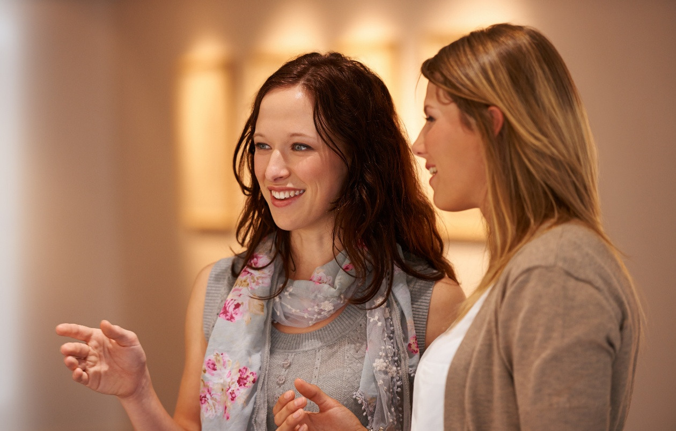
VIENOTĪBA CAUR PAZEMĪBU
“… bet pazemībā cits citu uzskatīdami augstāku par sevi,
neraudzīdamies katrs uz savām, bet arī uz citu vajadzībām.” (Filipiešiem 2:3b-4)
Pāvila ieteiktā vienotības formula nav kaut kas ārējs, bet gan iekšēja attieksme: pazemība. Pazemība bija ne tikai Jēzus raksturīgā iezīme, bet Viņš arī mudināja savus klausītājus būt pazemīgiem (Mt. 11:29; 18:4; 23:12).
Lai sasniegtu šo pazemību, Pāvils ierosina uzskatīt citus augstākus par sevi (Fil. 2:3). Bet vai mēs visi neesam vienlīdzīgi Dieva priekšā? Vai vienotībai nebūtu jābūt vienlīdzīgai?
Pāvils nesaka, ka mēs esam zemāki par citiem, bet pazemībā cits citu uzskatām (jāuzskata), ka esam zemāki. Tāpat kā kalps meklē sava kunga labumu, mums jāmeklē tā labums, kurus mēs uzskatām augstākus par sevi (Fil. 2:4).
Lai varētu palīdzēt citam, mums jāiemācās viņu uzklausīt, lai saprastu viņa viedokli. Tas viss, bez šaubām, ir Svētā Gara darbs.

Slide 6

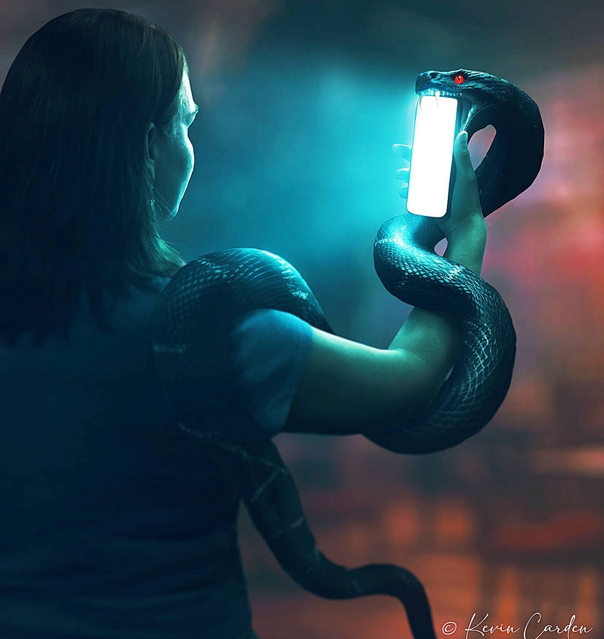

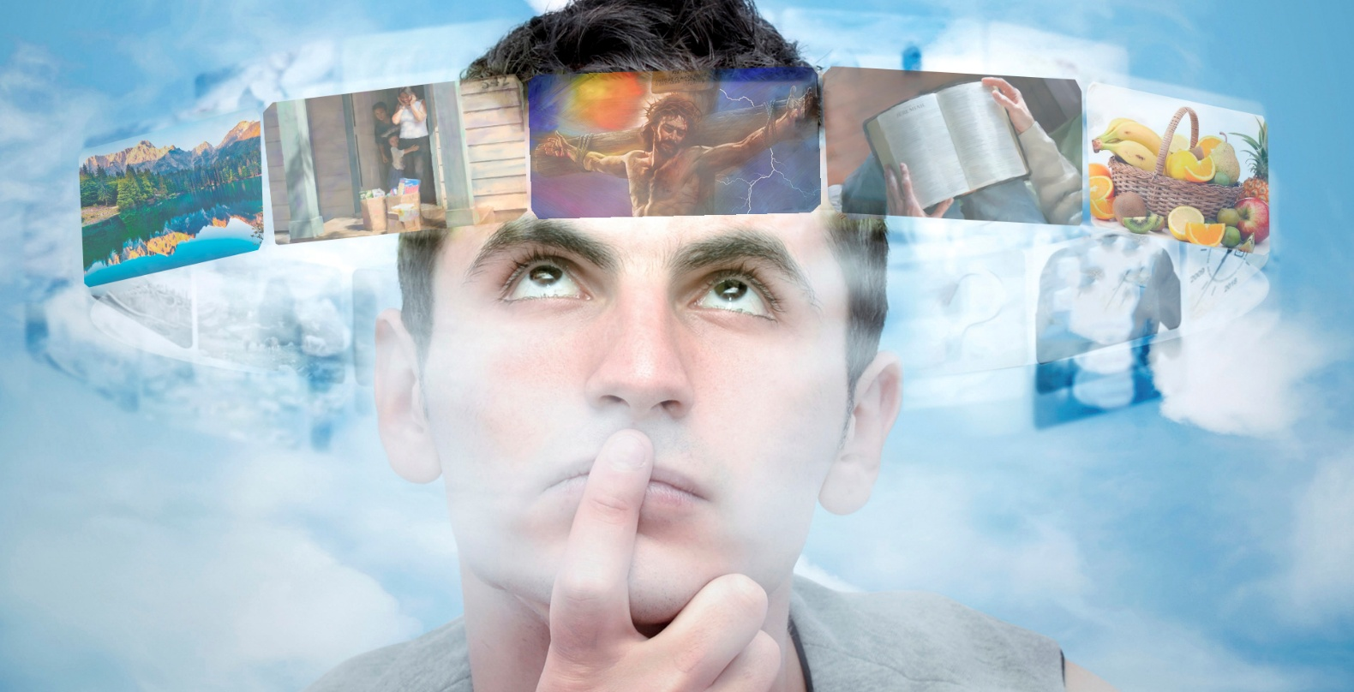
DOMĀT LĪDZĪGI JĒZUM
“Savā starpā turiet tādu pat prātu, kāds ir arī Kristū Jēzū.” (Filip.2:5)
Kā veidojas mūsu domas? Caur „dvēseles ceļiem”, proti, caur mūsu maņām. Viss, ko lasām, redzam vai dzirdam, zināmā veidā mūs veido. Un, protams, sātans rūpējas par to, lai bombardētu mūsu maņas, lai pielāgotu mūsu prātu savām domām.
Pāvils ir radikāls. Viņš ne tikai aicina mūs uzraudzīt savas domas, bet arī lūdz mums domāt tā, kā domāja Kristus (Fil. 4:8; 2:5).
Varbūt ar lielām pūlēm mums izdosies sasniegt pirmo mērķi. Bet mainīt mūsu prātu, lai tas pielāgotos Jēzus prātam, to var tikai Svētais Gars.
Tas ir tāpēc, ka mūsu domas ir miesīgas un mūsu sirds viltīga (Jer. 17:9). Gars pārveidos mūsu miesīgo prātu par garīgu prātu, tādu kā Kristus prāts (Rom. 8:1, 5).

Slide 7

E. G. V. (Sentēviun pravieši, 436. lpp.)
„Mums noteikti kaut kas jādara, lai pretotos kārdinājumiem. Kas negrib kļūt par upuri sātana viltībām, tam jāapsargā visas dvēseles pieejas; jāizvairās lasīt, redzēt vai klausīties to, kas rada netīras domas. Nav jāļauj domām klejot uz labu laimi, kur vien dvēseļu ienaidnieks tās varētu vadīt.”

Slide 8

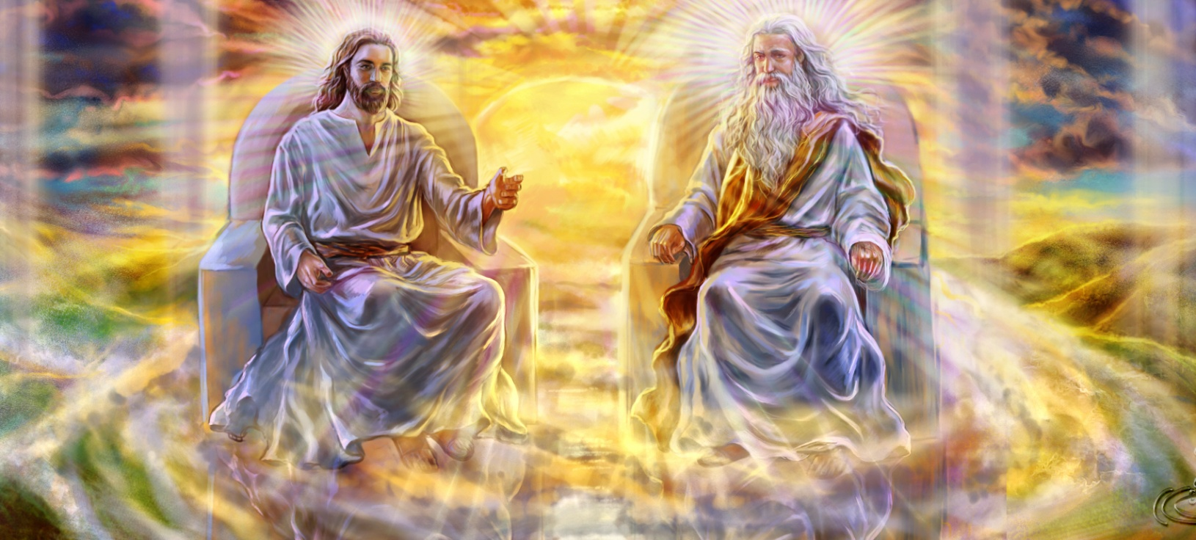


JĒZUS ATTIEKSME(1)
“Kas, Dieva veidā būdams, neturēja par laupījumu līdzināties Dievam.” (Filipiešiem 2:6)
Pāvils izceļ trīs Jēzus īpašības:
Viņš atteicās no Savām dievišķajām privilēģijām (Fil. 2:6)
Viņš kļuva par Cilvēku, lai mums kalpotu (Fil. 2:7)
Viņš pazemīgi pakļāvās visam līdz pat Savai nāvei (Fil. 2:8)
Būdams Radītājs, Viņš kļuva kā radījums. Viņš piekrita mokām un mirt uz krusta, lai varētu mūs izglābt.
Neskatoties uz to, ka Jēzus bija vienlīdzīgs ar abām pārējām Dievības Personām, Viņa pakļaušanās Tēva gribai vienmēr bija nevainojama. Nebija neviena brīža, kad Viņš atteiktos pakļauties.
Kad par to domājam, mums atliek vienīgi zemoties uz ceļiem un pielūgt mūsu brīnišķo Glābēju.
Viņš ir mūsu Paraugs, kam sekot. Esiet gatavi pazemoties un uzupurēties citu labā.

Slide 9


JĒZUS ATTIEKSME (2)
“Un patiesi liels ir dievbijības noslēpums: Viņš ir skatīts miesā, taisnots Garā, parādījies eņģeļiem, sludināts tautām, ticēts pasaulē, uzņemts godībā.” (1.Timotejam 3:16)
Kristus pārsteidzošā pazemība, Viņam kļūstot par Cilvēku, būs visu atpestīto pētījumu temats visā mūžībā.
Ir neticami, ka bezgalīgā un mūžīgā Būtne kļuva par ierobežotu Cilvēku, kas pakļauts nāvei. To Pāvils sauc par „dievbijības noslēpumu” (1. Tim. 3:16).
Jēzus no vispārējās pārākuma pozīcijas nonāca absolūtā kalpībā. Tas ir tieši pretēji tam, ko vēlējās lucifers, kurš, būdams kalps, vēlējās vispārēju pārākumu.
Šis piemērs aicina mūs atmest savu egoismu un vēlmi, lai mūs apkalpotu, un to vietā izvēlēties pazemību un gatavību kalpot citiem.

Slide 10

“Dievs ļauj cilvēkam attīstīt savu individualitāti. Viņš nevēlas, lai kāds vienkārši pārņemtu cita prātu. Tiem, kas vēlas pārmaiņas prātā un raksturā, nevajadzētu meklēt citus cilvēkus, bet gan dievišķo piemēru. Lai jūsos ir tāds prāts, kāds bija arī Kristū Jēzū.” Caur atgriešanos un pārveidošanos cilvēkiem ir jāsaņem Kristus prāts.”
E. G.V. (Lai iepazītos, 8. maijs)

